Slide 1
Introdução a Algoritmo
Ameliara Freire

Slide 2
Fases Básicas da Construção de Algoritmos
Como fazemos para começar o algoritmo?
  Para montar um algoritmo, precisamos primeiro dividir o problema apresentado em três fases fundamentais: Entrada, Processamento e Saída.
  Essa definição vai ajudar você a encontrar a resolução do problema.

Slide 3

Fases Básicas
Entrada: São os dados de entrada do algoritmo, os valores que ele vai usar no processamento para chegar à solução do problema.
  Esses dados, geralmente, são fornecidos pelo usuário,
  Fazendo uso de algum dispositivo de entrada de dados
    Exemplos: Teclado, um mouse ou um leitor de código de barras

Slide 4
Fases Básicas(cont.)
Processamento:
  São os procedimentos utilizados para chegar ao resultado final, para alcançar a resolução do problema.
  Esses procedimentos são executados no processador do computador e os valores parciais são armazenados na memória (memória RAM).
Saída:
  São os dados já processados.
  É o resultado do processamento.
  Estes dados de saída são apresentados em algum dispositivo de saída.
  Exemplo: a tela de um monitor.

Slide 5
Fases Básicas(cont.)
Exemplo:
  Quando eu falo com alguém, eu espero o que a pessoa vai me dizer (entrada), então penso (processamento) e dou uma resposta para a pessoa (saída).
  Sempre ficará mais fácil começar a organizar a seqüência lógica do algoritmo.

Slide 6
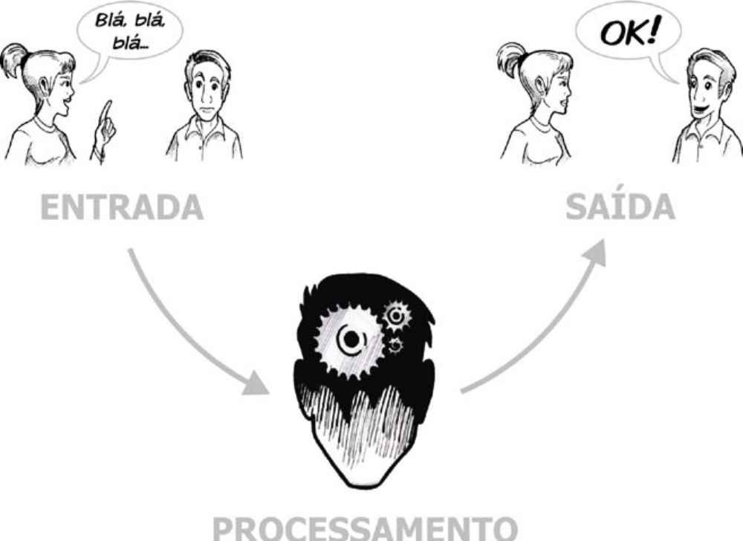

Slide 7
Para construir um Algoritmo
Por isso, antes de construir um algoritmo, pare para pensar e identificar:
Quais dados são necessários para começar o algoritmo? Que dados ele vai precisar para executar?
Quais são os cálculos que precisam ser feitos e quais decisões precisam ser tomadas?
Quais dados devem ser exibidos para o usuário?

Slide 8
Exemplo
Para ilustrar, suponha um algoritmo para calcular a média aritmética de dois números. Quais seriam as fases desse algoritmo?
Entrada: os dois números (afinal, para calcular a média, você precisa ter os dois valores)
Processamento: o cálculo da média (que seria somar os dois números e dividir por dois)
Saída: a média (que era o objetivo do problema)

Slide 9
Representação de Algoritmos
Agora que já identificamos as etapas do problema, como representar isso em um algoritmo?
  Descrição Narrativa
  Fluxograma
  Linguagem Algorítmica(Pseudocódigo)

Slide 10
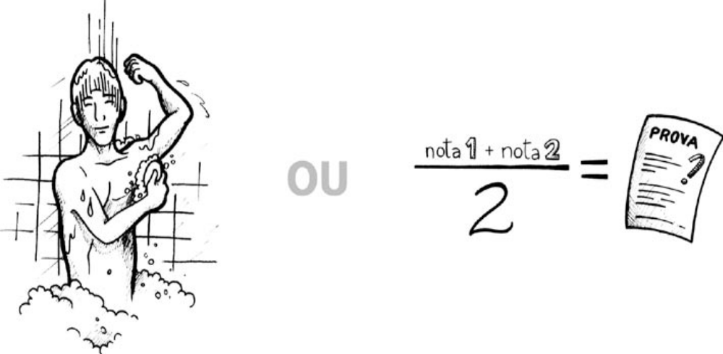
Descrição Narrativa
Faz uso do português normal, sem tirar, nem por, com o objetivo de descrever os passos principais da solução para um problema.
  Calcular a média de um aluno
  Receita de bolo
  Tomar banho

Slide 11
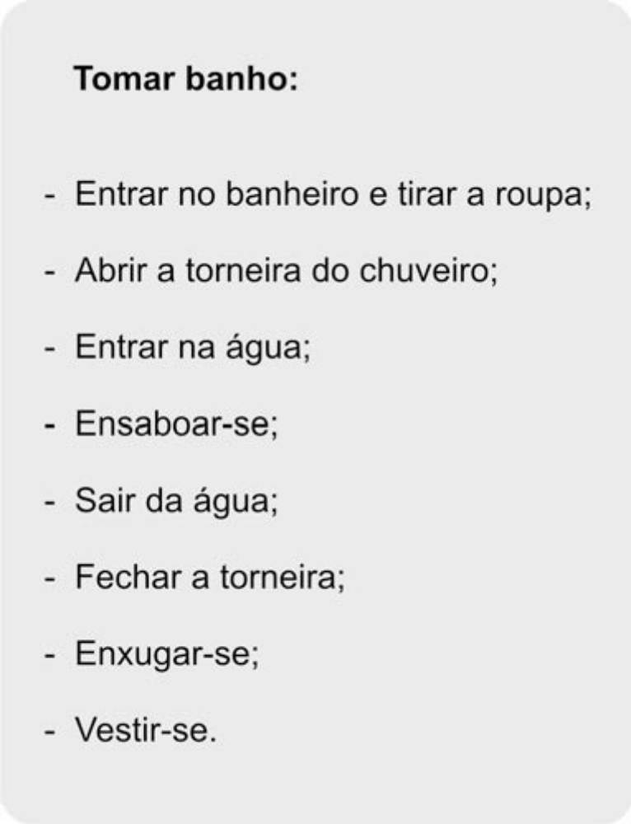
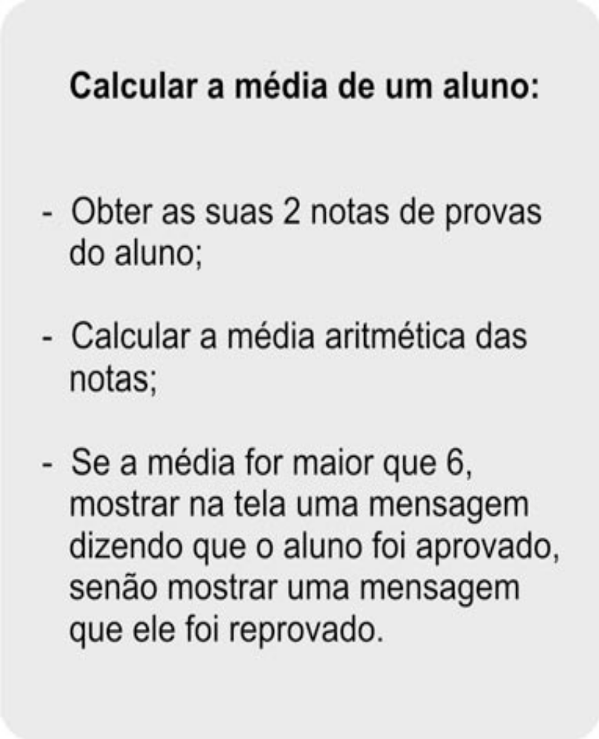
Exemplo

Slide 12
Descrição Narrativa
Vantagem
  Todos falamos e conhecemos o português e sabemos, bem ou mal, fazer uma descrição, uma lista de atividades.
Desvantagens
  Não há um padrão. Cada pessoa pode escrever como quiser (em tópicos, sem tópicos, usando verbos no infinitivo ou não, etc).
  É a imprecisão, uma vez que a especificação pode não ficar clara ou ficar ambígua, ou seja, cada um pode interpretar de uma forma.
    Por exemplo, em algumas receitas de bolo você pode encontrar a frase “leve ao forno até assar”. Algumas pessoas poderiam saber exatamente quando o bolo está assado, outras pessoas não. Levando a pergunta “e aí, quando o bolo estará assado?”
  Há o perigo de se escrever muito para dizer pouca coisa ou da pessoa não saber se expressar bem e ser confusa na escrita.

Slide 13
Fluxograma
Tentando eliminar a ambigüidade e procurando fazer uso de uma ferramenta já usada na área de administração (o fluxograma)
Passou a fazer uso de símbolos gráficos padronizados para representar algoritmos.
Nessa representação formas geométricas diferentes implicam em ações, instruções ou comandos distintos.
Pode ajudar no entendimento do algoritmo e a eliminar a ambigüidade.
Esta forma é intermediária à descrição narrativa e ao pseudocódigo (subitem seguinte), pois é mais precisa do que a primeira, porém, não se preocupa com detalhes de implementação do programa, como o tipo das variáveis usadas.

Slide 14
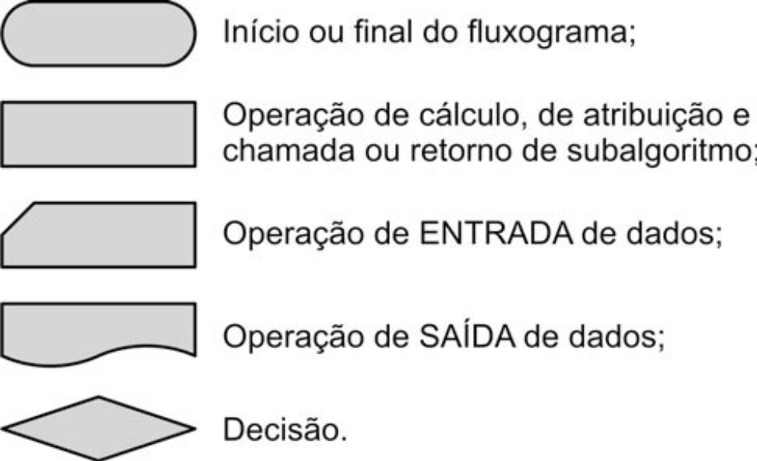
Fluxograma
Símbolos: Dentro de cada símbolo, deve ser escrito o que ocorrerá naquela fase.
as setas que os unem,
indicarão a direção do
fluxo de execução do
algoritmo.

Slide 15
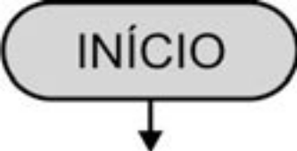
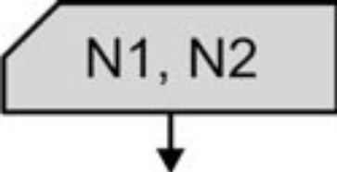
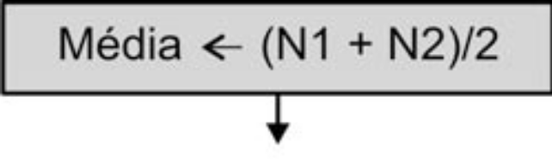
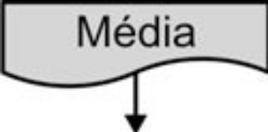

Exemplo
Calcular a média de um aluno e apresentar ela para o usuário.

Slide 16
Exemplo(cont.)
E, agora, se fosse o mesmo algoritmo descrito no slide anterior (Calcular a Média de um Aluno), onde se precisa checar se o aluno foi aprovado ou não?
Como ficaria?

Slide 17
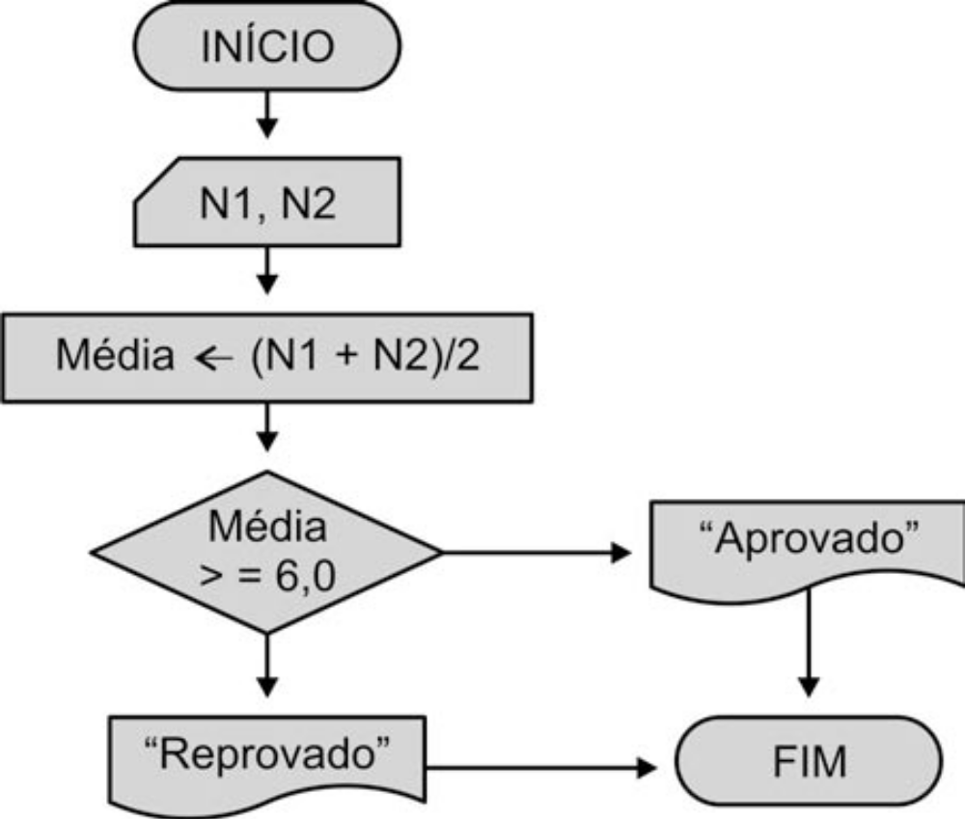

Slide 18
Fluxograma
Vantagem
  Ferramenta conhecida em outras áreas fora a informática.
  As figuras dizem muito mais que palavras, podem facilitar o entendimento do que deve ser feito no algoritmo.
  Adicionalmente, o fluxograma tem um padrão mundial de símbolos bem definidos, logo, poderá ser compreendido em qualquer lugar.
Desvantagens
  Apesar de mais claro para ler, evitando a ambigüidade, o fluxograma dá pouca atenção aos dados, não oferecendo recursos para descrevê-los ou representá-los.
  Faz diferença na hora de implementar mesmo o algoritmo em uma linguagem de programação. Porque quando estiver programando, você vai precisar definir o tipo (número inteiro, número com ponto flutuante, caractere, etc) de cada variável.
  O fluxograma pode se tornar complicado de ler e entender, à medida que cresce muito (por exemplo, as linhas podem começar a se cruzar).

Slide 19
Linguagem Algorítmica ou Pseudocódigo
Essa linguagem surgiu para tentar suprir as deficiências das outras representações.
Consiste na definição de uma pseudolinguagem de programação, cujos comandos são em português.
Mas já lembram um pouco a estrutura de uma linguagem de programação estruturada.
Ou seja, a pseudolinguagem se assemelha muito ao modo como os programas são escritos.
Permiti que os algoritmos nela representados possam ser traduzidos, quase que diretamente, para uma linguagem de programação.
Essa é a forma de representação mais utilizada.

Slide 20
Exemplo
algoritmo “calcularMedia”
var N1, N2, Media : real
Inicio
leia(N1, N2)
Media <- (N1 + N2)/2
    se media>=6 entao
        escreva(“aprovado”)
    senao
        escreva(“reprovado”)
    fimse
fimalgoritmo
As palavras em negrito são palavras
reservadas da linguagem algorítmica.

Slide 21
Linguagem Algorítmica ou Pseudocódigo
Vantagens
  Apesar de lembrar uma linguagem de programação, ela usa o português como base, e isso pode facilitar para quem está aprendendo.
  Forma de representação mais poderosa de todas
    Possível definir, com riqueza de informações, quais os dados que serão utilizados, o tipo dos mesmos e até se eles serão agrupados (estruturados) de alguma forma (para formar conjuntos).
  A passagem do algoritmo em linguagem algorítmica para uma linguagem de programação qualquer é quase imediata.
  Já existem ferramentas para executar um programa escrito em linguagem algorítmica (não se preocupe, vamos usar uma!)
Desvantagens
  Ter de fazer uso de uma linguagem que não é real para trabalho (porque ela é uma pseudo linguagem).
  É que a linguagem algorítmica não é padronizada (podem existir várias versões da mesma).

Slide 22
Conceitos Básicos sobre Linguagens
Lógica
  É a ciência que estuda as leis do raciocínio; é a correção/validação do pensamento; é o encadeamento, ordenação de idéias; É a arte de bem pensar.
Lógica de Programação
  É o encadeamento lógico de instruções para o desenvolvimento de programas.
Programa
  É a implementação das instruções de um algoritmo em uma linguagem de programação.
    Exemplo: C, Pascal, Java, C#, PHP e Phyton.

Slide 23
Como os computadores vão entender o que é escrito em uma linguagem de programação (que é uma linguagem de alto nível), se eles só entendem linguagem de máquina (que é uma linguagem de baixo nível)?

Slide 24
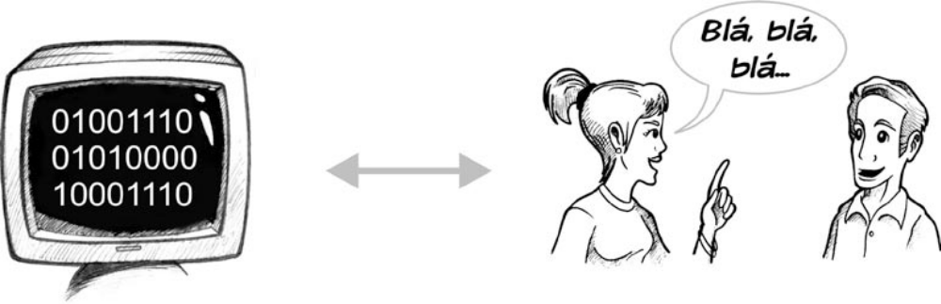
Linguagem de Programação
A linguagem que nós utilizamos em nosso cotidiano é diferente da linguagem utilizada pelo computador

Slide 25
Linguagem de Programação
Estar situada entre dois extremos:
  Linguagem natural do homem (muito clara, porém lenta e ambígua)
  Linguagem de máquina (muito rápida, porém complexa para ser utilizada por “gente normal”).
    Nível de linguagem:
      Linguagem de alto nível - São aquelas mais próximas da linguagem humana (dá pra entender o que está escrito)
      Linguagem de baixo nível - São aquelas mais semelhantes à linguagem de máquina.

Slide 26
Linguagem de Programação
Linguagem de máquina
  Todas as instruções que o computador precisa executar ficam codificadas na sua memória (memória RAM), em uma linguagem própria que é a linguagem de máquina (a única que ele entende). A linguagem de máquina só apresenta ZEROS e UNS.
  Cada computador tem seu conjunto único de instruções, definido pelo fabricante do chip.
  Cada instrução identifica uma alteração e/ou consulta do valor de uma posição da memória do computador.
  É bem complicada e muda de computador para computador, construir um programa diretamente nessa linguagem pode ser muito difícil, tedioso e demorado.
  Dessa forma, os programas são escritos em linguagens de alto nível (como C ou Java, por exemplo) e são convertidos (traduzidos) para a linguagem de máquina específica, para que possam ser executados pelo computador.

Slide 27
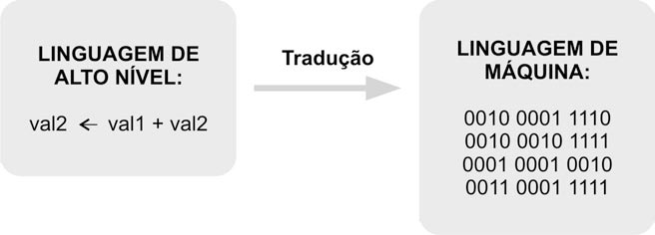
Exemplo

Slide 28
Linguagem de Programação
Como é feita essa tradução?
  A tradução é feita usando um tradutor.
    Tradutor, no contexto de linguagens de programação, é um programa que recebe como entrada um programa em linguagem de alto nível (chamado programa-fonte) e produz como saída as instruções deste programa traduzidas para linguagem de máquina (chamado programa-objeto).
  Existem basicamente dois tipos de tradutores: Compilador e Interpretador .

Slide 29
Tradução
Compilador: traduz de uma vez só todo o programa escrito em linguagem de alto nível (código-fonte) para um programa equivalente escrito em linguagem de máquina (código-objeto).
Interpretador: traduz (sem gerar código-objeto) e em seguida executa, uma a uma, as instruções de um programa em linguagem de alto nível (código-fonte)

Slide 30
Exemplo
Supor que existe um programa escrito em uma linguagem de alto nível e que essa linguagem seja a língua inglesa.
Suponha, também, que o computador é você e você só entende o velho e bom português (a sua linguagem de máquina, linguagem nativa).
Nesse caso, você irá precisar de um tradutor. Você poderia usar, então, um tradutor do tipo compilador ou um tradutor do tipo interpretador.
O tradutor do tipo Compilador iria pegar todo o programa escrito em inglês (linguagem de alto nível) e iria traduzir ele para um outro programa em português (linguagem de máquina), para que você pudesse pegar esse programa traduzido e executar (no caso, ler).

Slide 31
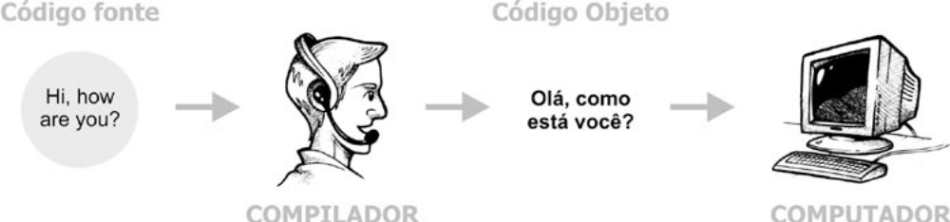

Slide 32
Exemplo(cont.)
Já o tradutor do tipo Interpretador, iria pegar, uma a uma, as palavras do programa escrito em inglês (linguagem de alto nível) e iria traduzir cada palavra (instrução) para o português (linguagem de máquina).
E cada palavra traduzida seria imediatamente lida (executada) pelo computador, sem gerar nenhum outro arquivo (código-objeto).

Slide 33


Slide 34
Compiladores e Interpretadores
Algumas informações adicionais:
  O código objeto (programa traduzido para a linguagem de máquina) que é produzido por um compilador pode ser executado várias vezes sem a necessidade de re-compilação. Você só precisa re-compilar se o código fonte for alterado.
  Todo programa interpretado deve re-executar todo o processo de interpretação independentemente de ter havido ou não modificações no seu código fonte. Isso se dá porque nenhum código-objeto é gerado.
  Por não exigirem mais nenhum processo de conversão para linguagem de máquina, um programa que já tenha sido compilado uma vez tende a ser executado mais rapidamente que um programa que precise ser interpretado (que sempre terá que executar o processo de interpretação completo).

Slide 35
Aprenda praticando
Para que possamos começar a desenvolver algoritmos na próxima unidade, é importante que você já consiga especificar as fases de um problema e encaixar essas fases em uma representação de algoritmo das que a gente detalhou até agora (descrição narrativa ou fluxograma). Dessa forma, vamos dar um exemplo, para que depois você possa fazer os exercícios, ok?
Vamos analisar o seguinte problema: Ler um valor de temperatura em Fahrenheit e calcular o seu valor correspondente em Celsius e, depois, apresentar esse valor ao usuário.
TC = 5/9 * (TF – 32)
onde TC = Temperatura em graus Celsius e
TF = Temperatura em graus Fahrenheit

Slide 36
Aprenda praticando
Sabendo disso, quais seriam as fases do problema (entrada, processamento e saída) e como ficaria a representação desse algoritmo em descrição narrativa e usando fluxograma?
  Se lermos o problema, vamos ver que a primeira coisa que precisamos é ler um valor de temperatura em Fahrenheit.
  Então ENTRADA = Valor em Fahrenheit. Depois, precisamos usar a fórmula indicada para calcular o valor em Celsius.
  Logo, o PROCESSAMENTO é o cálculo do valor em Celsius.
  Por fim, o valor calculado em Celsius deverá ser impresso. Dessa forma, a SAIDA é o valor em Celsius.
A partir daqui, usando a simbologia apropriada do fluxograma, basta apenas fazer o encaixe dentro do símbolo apropriado de cada uma dessas fases do problema.

Slide 37
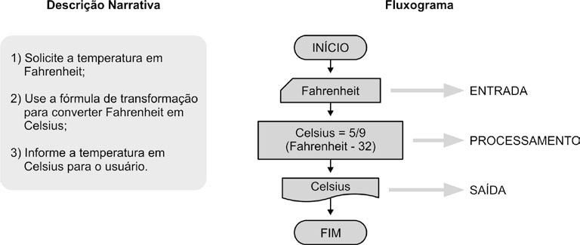

Slide 38
Exercício
1. Escolha dois exemplos do seu cotidiano que poderiam ser descritos fazendo uso de algoritmos e represente esses exemplos através de descrição narrativa e de fluxograma.
2. Agora, que já praticou com exemplos mais simples, que tal representar através de descrição narrativa e fluxograma trocar uma lâmpada?
3. Vimos que uma parte importante da construção de um algoritmo é identificar as fases fundamentais do problema a ser resolvido (entrada, processamento e saída). Sabendo disso, identifique as fases de cada um dos problemas.
  • Calcular e exibir a média ponderada de duas notas dadas, de tal forma que a nota1 tenha peso 6 e a nota2 tenha peso 4.
  • Reajustar um salário inicial em 15 %
  • Calcular o desconto de 23% sobre o preço de um produto
  • Checar se um determinado número fornecido pelo usuário é positivo (maior do que zero) ou negativo (menor do que zero). Imprima como resultado, as palavras “positivo” ou “negativo”, conforme o caso.
4. Com suas palavras, quais seriam as diferenças entre um compilador e um interpretador?
5. Qual a diferença entre algoritmo e programa?

Slide 39
Dica
Para calcular uma porcentagem, você deve multiplicar o valor pelo número da porcentagem e dividir por cem. Por exemplo, para calcular 10% de 30 reais, você multiplica 30 por 10 e depois, divide o resultado por 100. Dessa forma, você obteria o valor da porcentagem. 10% de 30 reais = (10 x 30)/100 = 300/100 = 3 reais.

